Slide 1
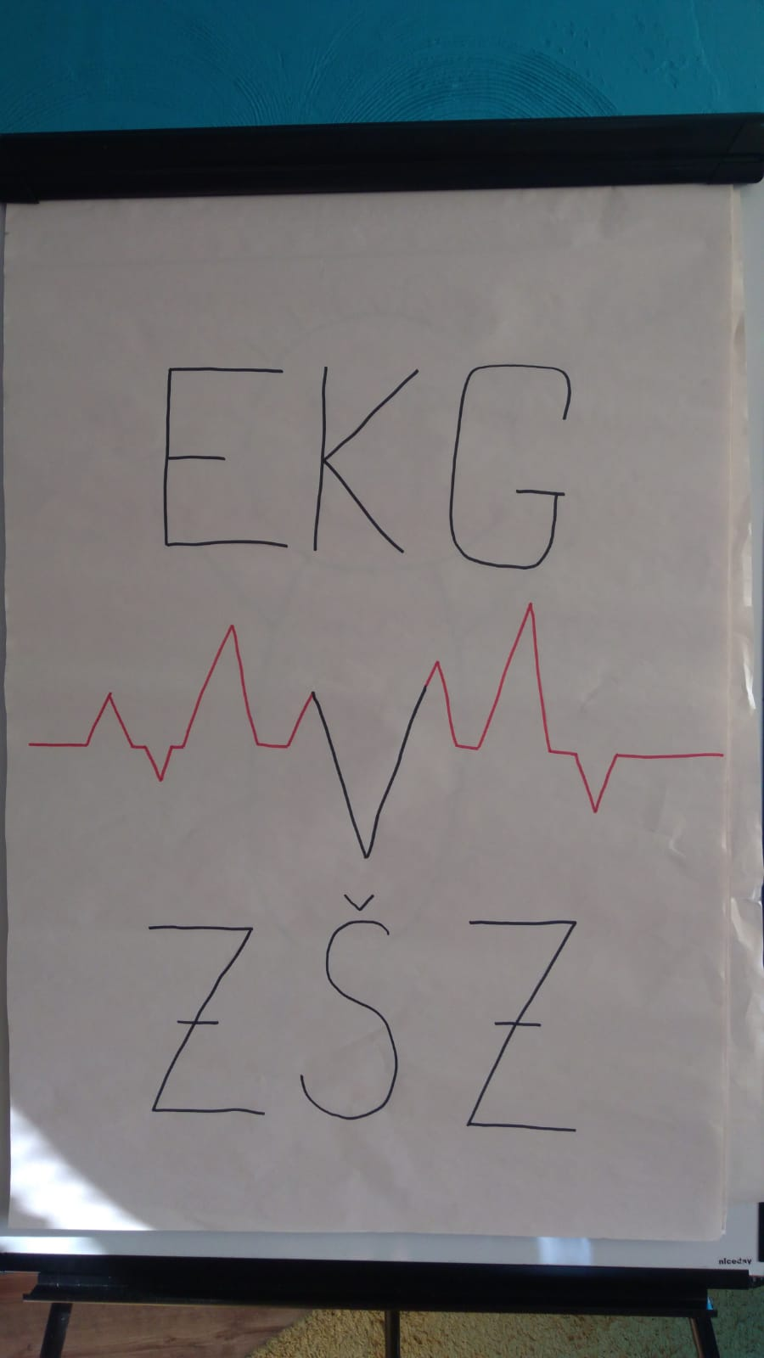
Pololetní vysvědčení
Vážení žáci, žákyně, učitelský sbore, kolegové, přátelé… Je nám ctí představit vám na tomto lékařském konziliu výsledky naší náročné pololetní práce…

Slide 2
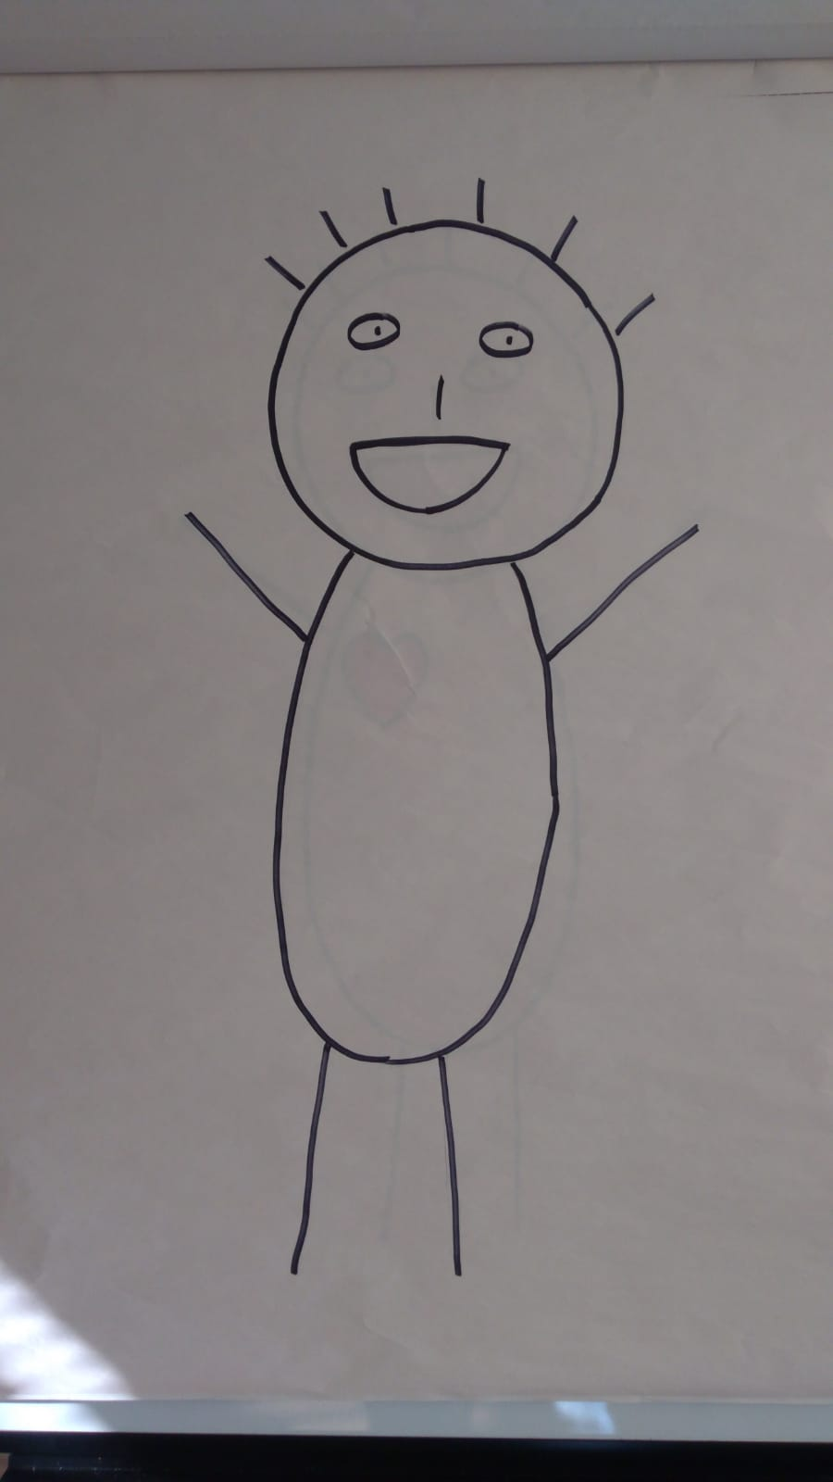
Testu se zúčastnilo celkem 6 výjimečných a vyhlášených kardiochirurgů a jak uvidíte dále, jejich srdeční profil vás jistě překvapí…

Slide 3
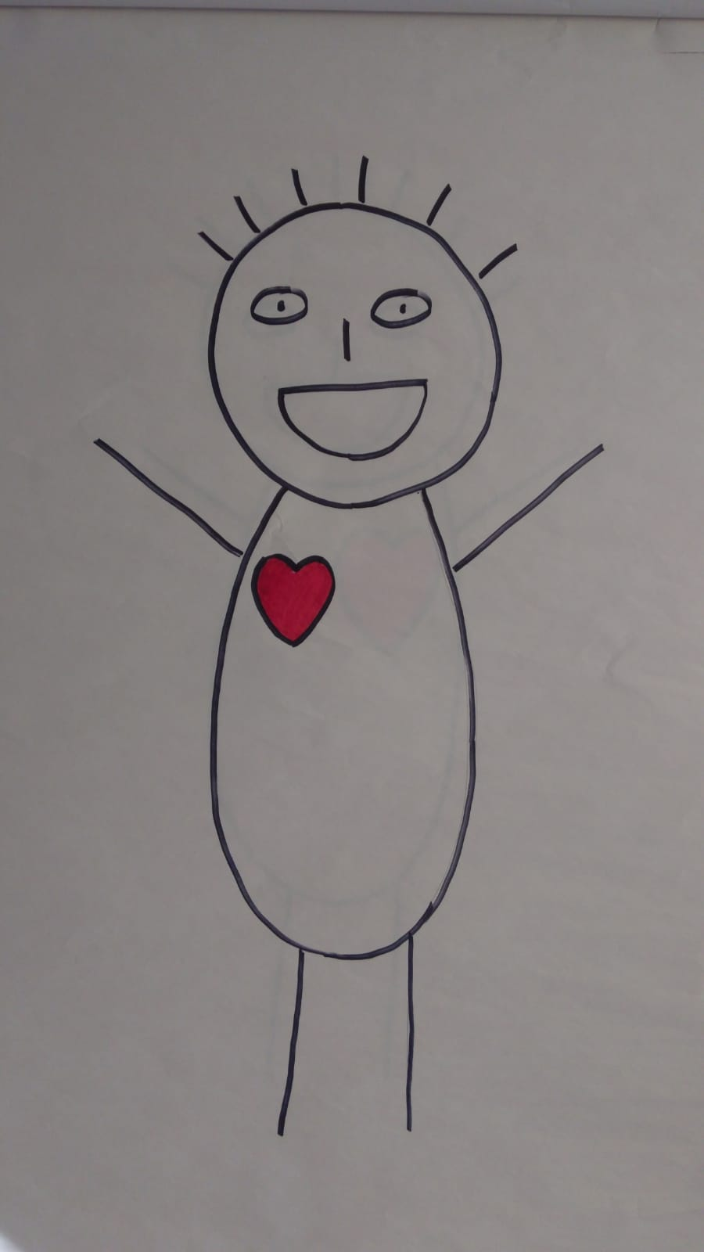
Důležitým poznatkem bylo zjištění, že všechny zkoumané subjekty mají srdce na tom pravém místě…

Slide 4
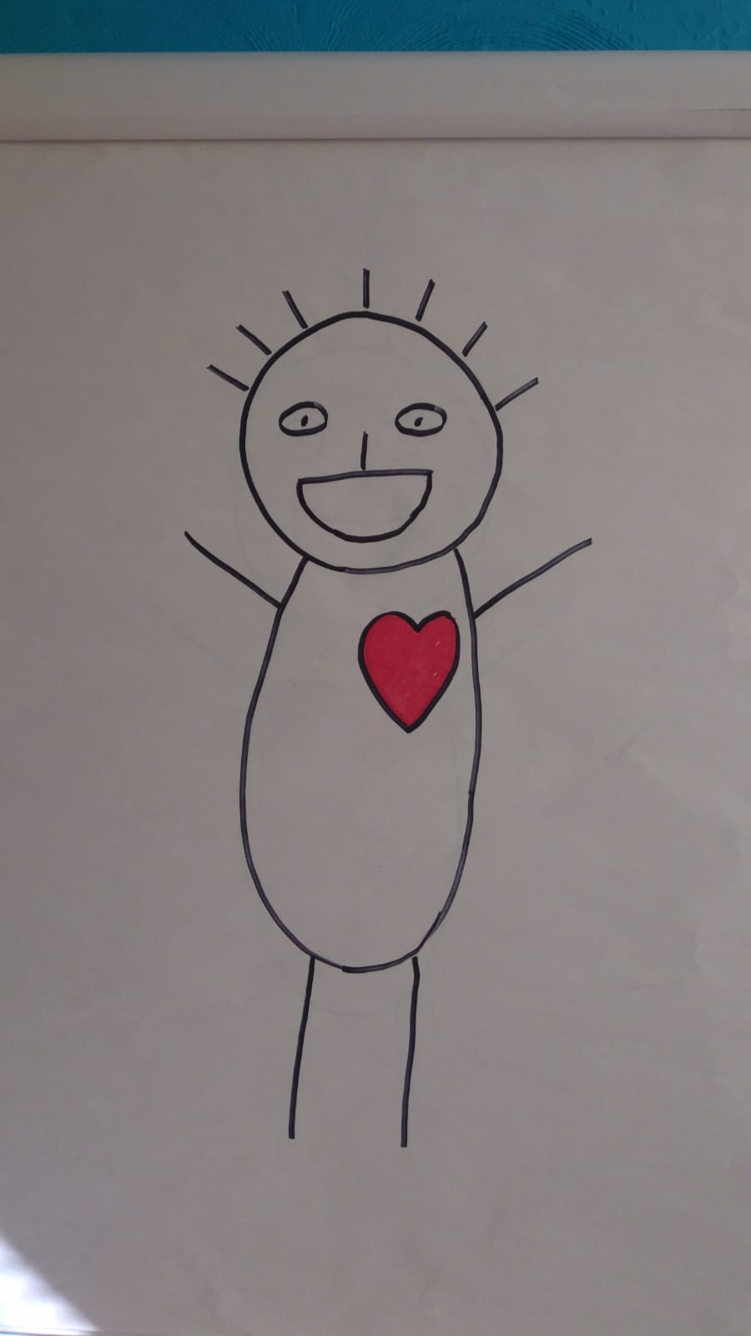
Odborná i laická veřejnost se však doposud domnívala, že srdce je uloženo na levém místě…

Slide 5
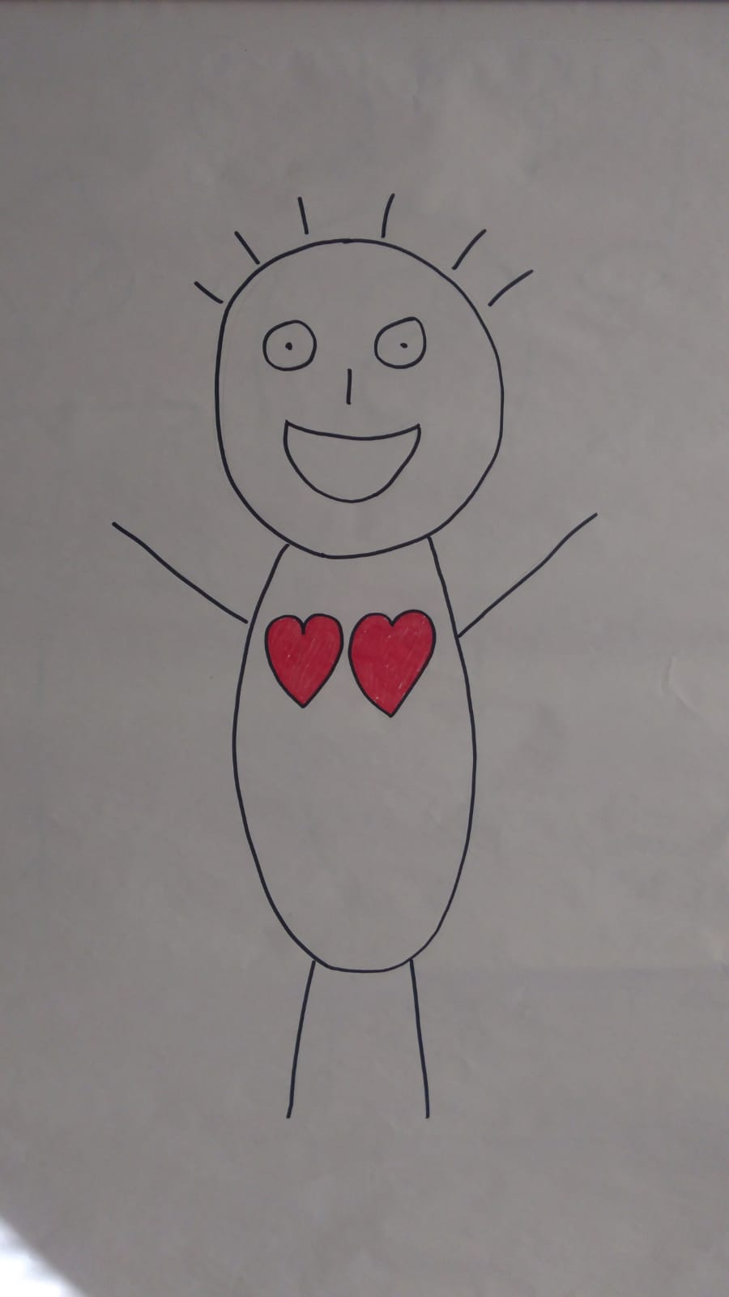
Jaké to tedy pro nás všechny bylo překvapení, když jsme celkem logicky usoudili, že všechny zkoumané osoby mají srdce dvě…
Tento fakt nás natolik ohromil, že jsme se do výzkumu jednotlivých subjektů ponořili ještě hlouběji…

Slide 6
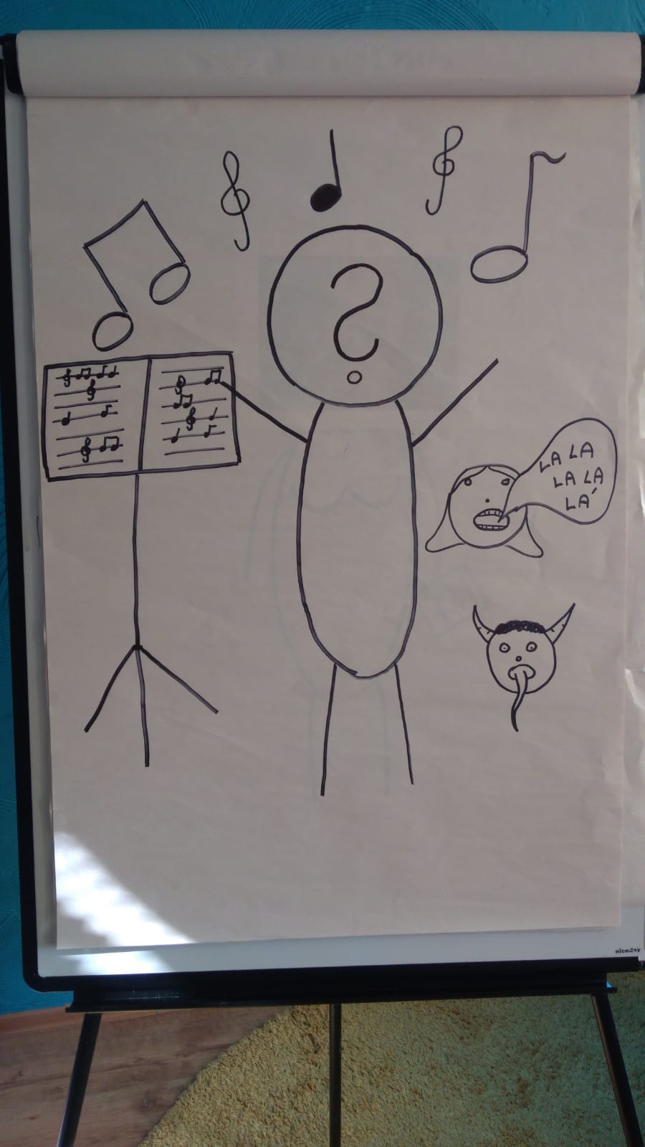
Subjekt číslo 1:
bylo zjištěno, že má zlato v hrdle a čerta v těle
byla oddiagnostikována jako nejstarší učitelka na světě…
Nechám Vás chvilku přemýšlet, ale jistě již tušíte komu patří tyto atributy?

Slide 7
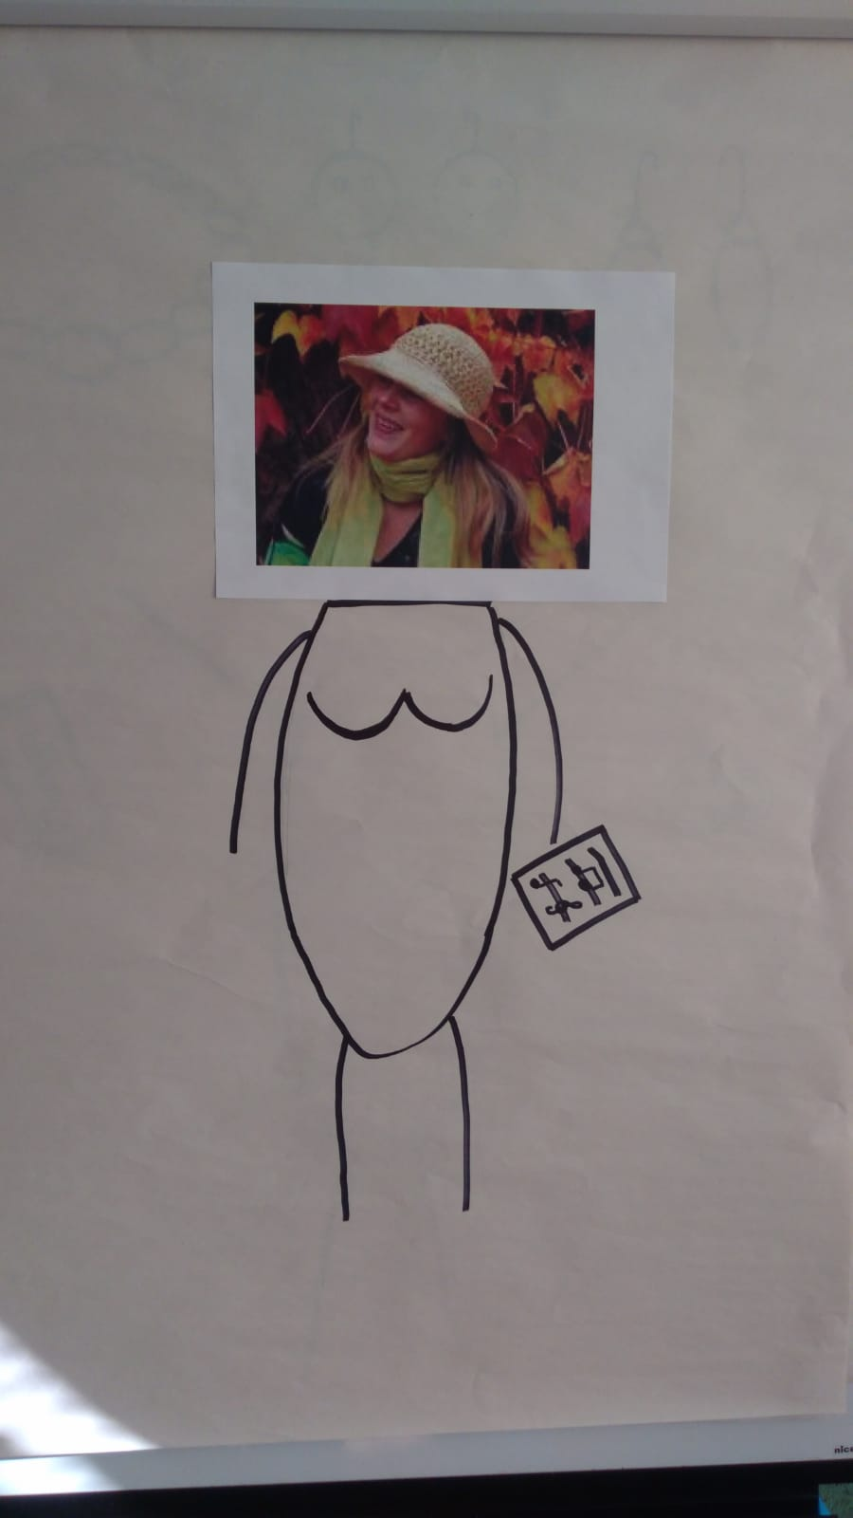
Třídní učitelka MÍŠA

Slide 8
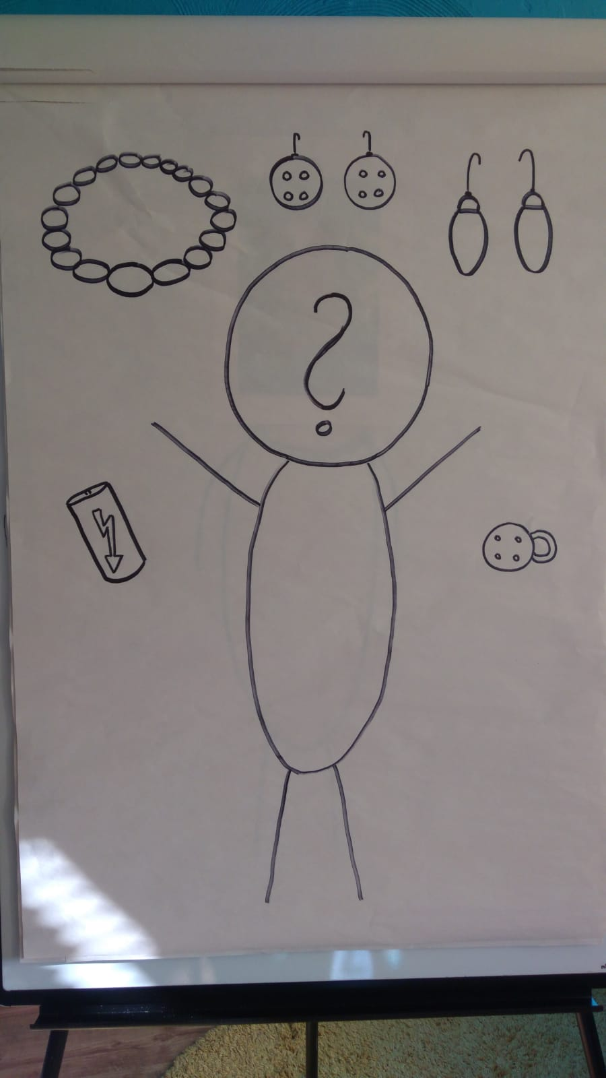
Subjekt číslo 2:
byla naměřena extrémně vysoká energie, téměř totožná jako v elektrárně Jaslovské Bohunice. I zde se vyskytly občasné odstávky energie.
subjekt srší nápady a je vždy vybaven designovými doplňky
Zde je jistě nasnadě odhalení tohoto subjektu…

Slide 9
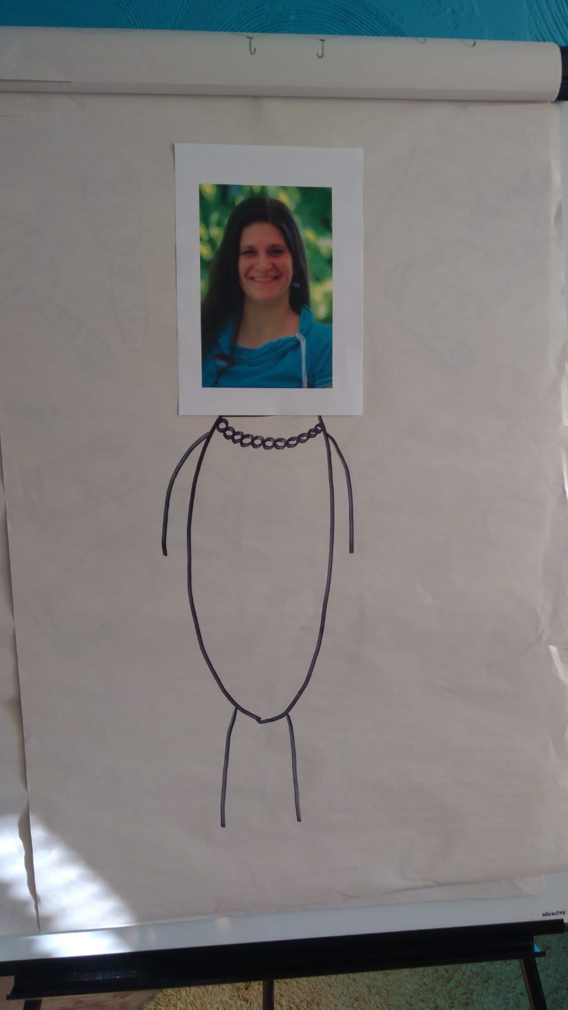
Třídní učitelka BĚLA

Slide 10
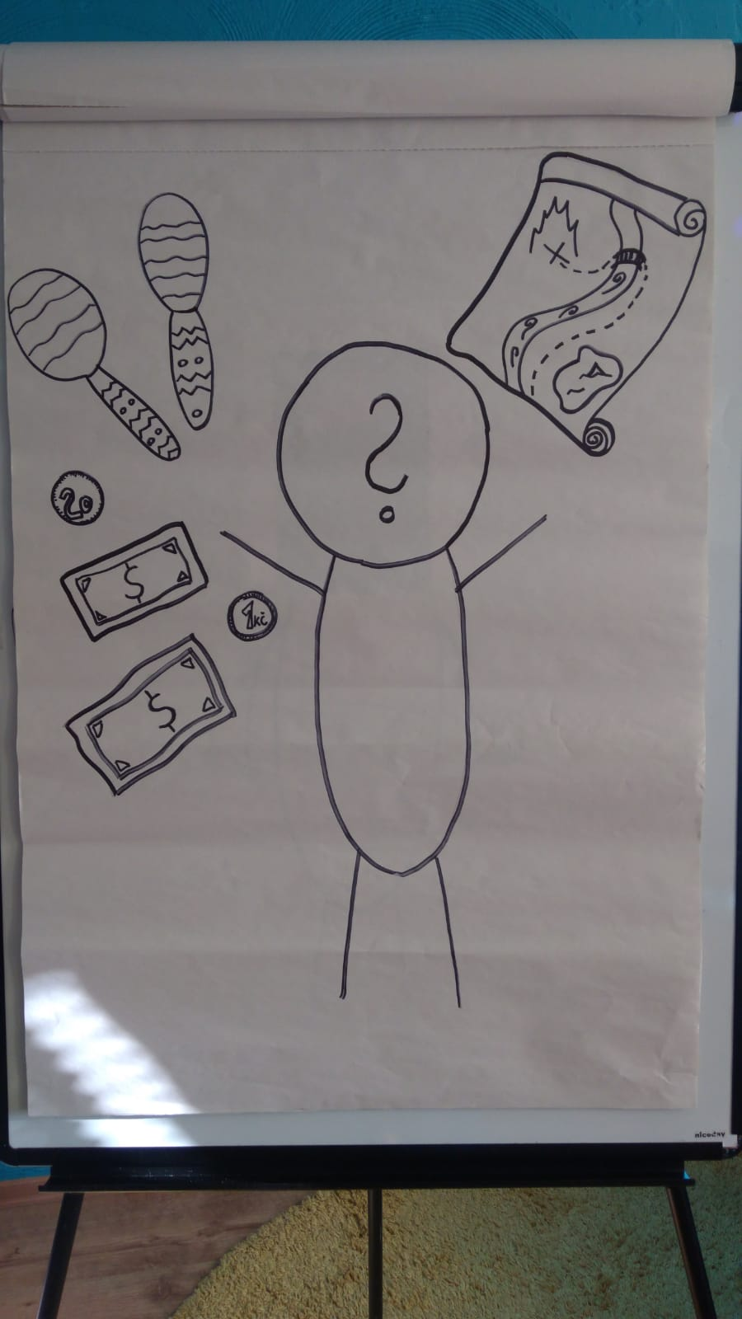
Subjekt číslo 3:
subjekt se vyznačuje cestovatelskou vášní a poznáváním krás světa
naposledy byla spatřena jako exotická tanečnice s exotickým jménem
byla objevena výrazná schopnost podnikat a prezentovat místní bussines
Výsledky vedou k jasnému cíli…

Slide 11
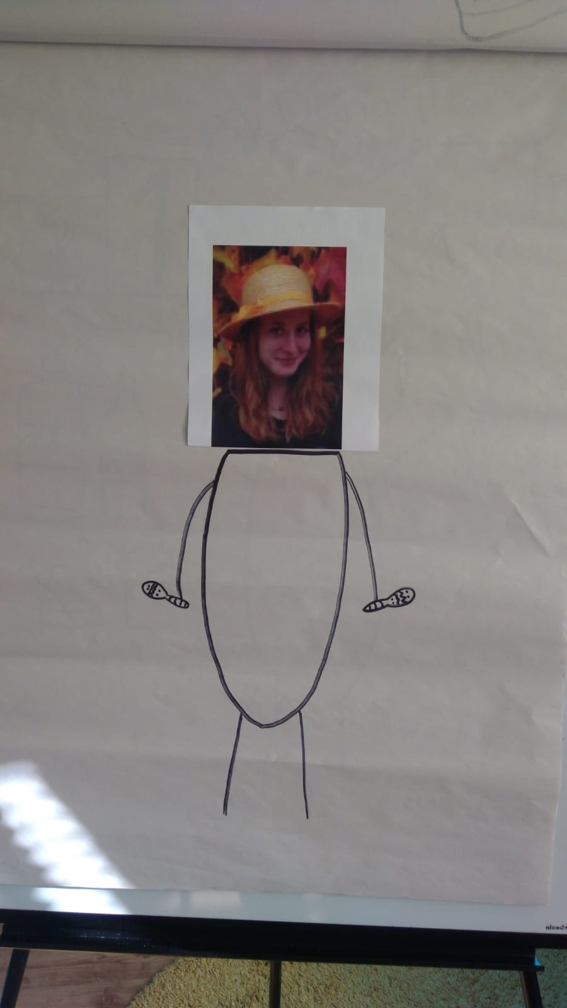
Třídní učitelka LÍDA

Slide 12
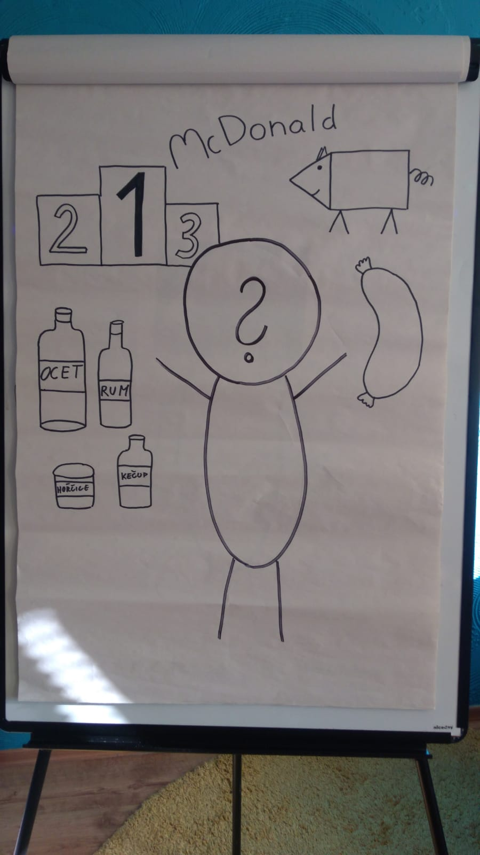
Subjekt číslo 4:
přes aktivní zájem o sport je životospráva na bodu nula
byl zjištěn výrazný zájem o soutěžení a výhry, přesto vždy odevzdá vše jako poslední nebo vůbec
kořením života byl shledán ocet, hamburger, cola, chilli…čili hrůza
Tento unikát bude vámi jistě hned odhalen…

Slide 13
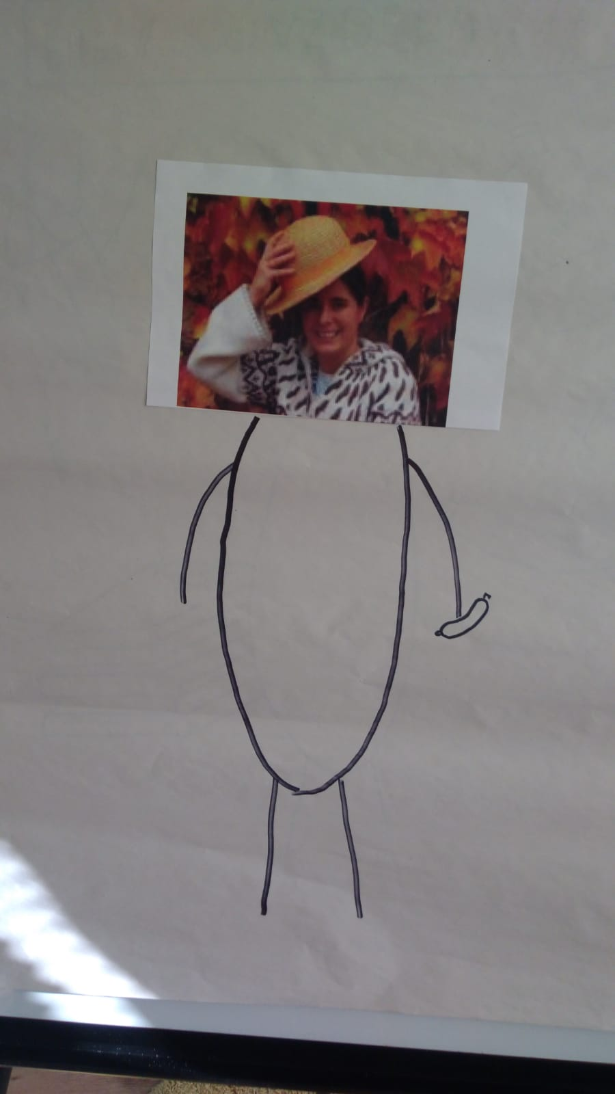
Třídní učitelka TEREZA

Slide 14
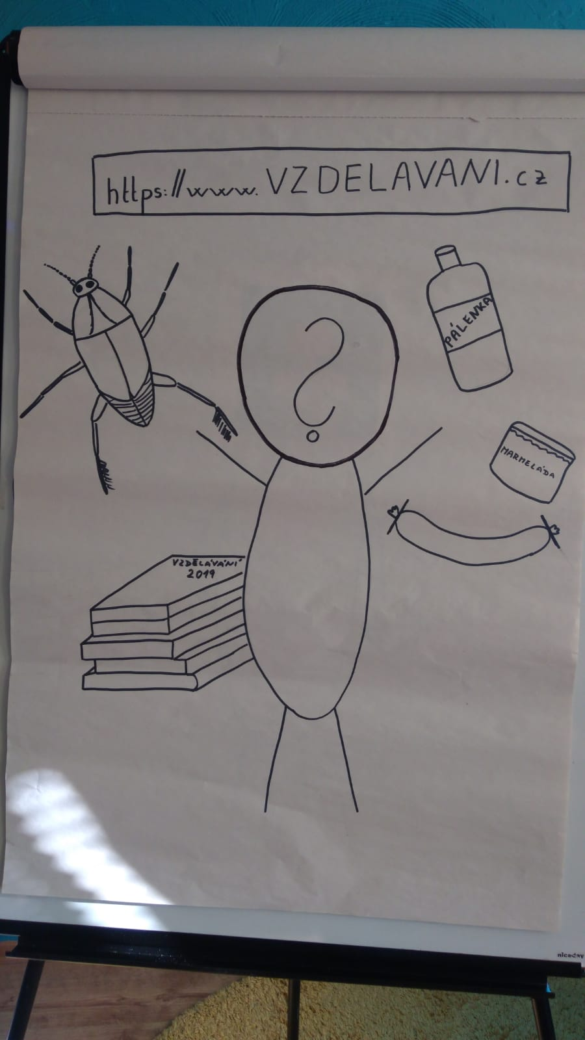
Subjekt číslo 5:
je „zvíře“ s neutuchajícím zájmem motivovat kolegy k sebevzdělávání
k dispozici má vždy všechny pedagogické novinky a trendy a širokou nabídku kurzů
vyznačuje se potravinovou „hand made“ výrobou čehokoliv – pivo, koření, čalamády, jitrnice…
Zcela jasná vodítka vedou jednoznačně ke jménu…

Slide 15
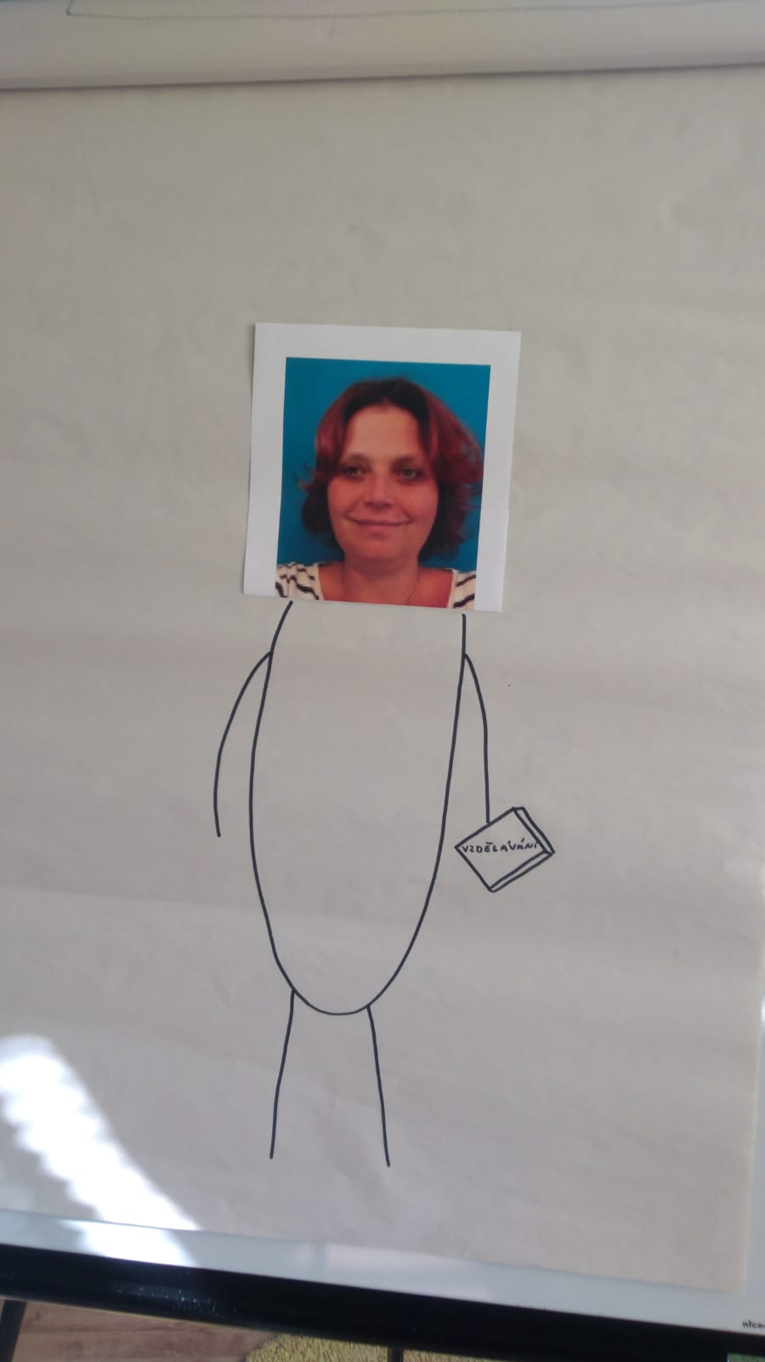
Třídní učitelka PETRA

Slide 16
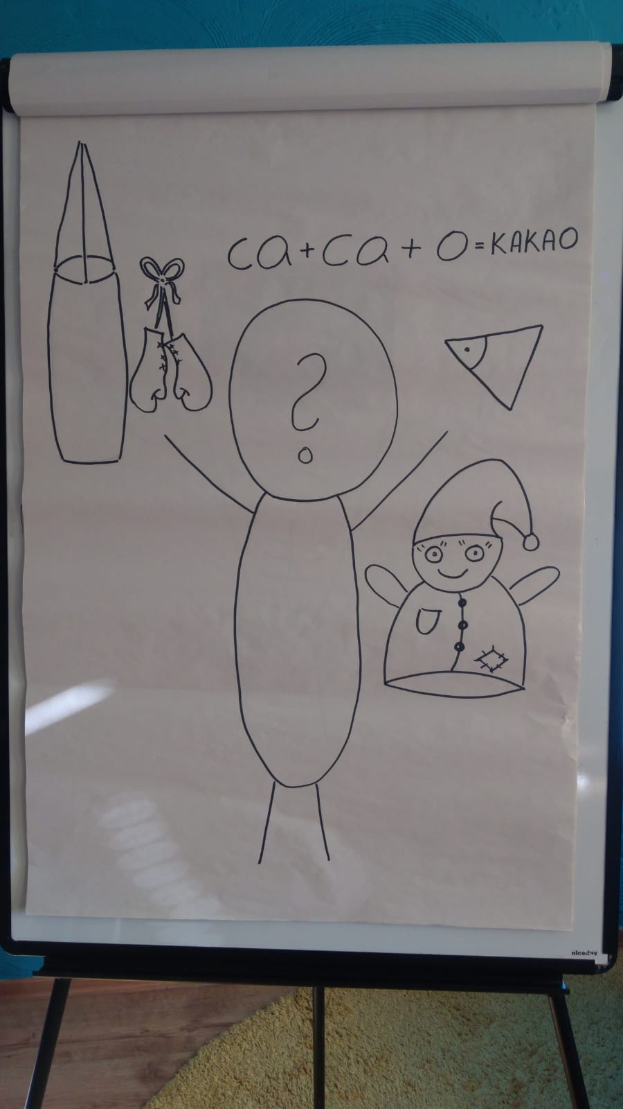
Subjekt číslo 6:
Je samý sval a šlacha…
A na tom svalu a šlachách je hlava…
A ta hlava je chytrá a pomazaná…
A v té hlavě je spousta, spousta, spousta vědomostí, humoru, vtipu, básní a pohádek…
Indicie vedou k jasnému cíli…

Slide 17
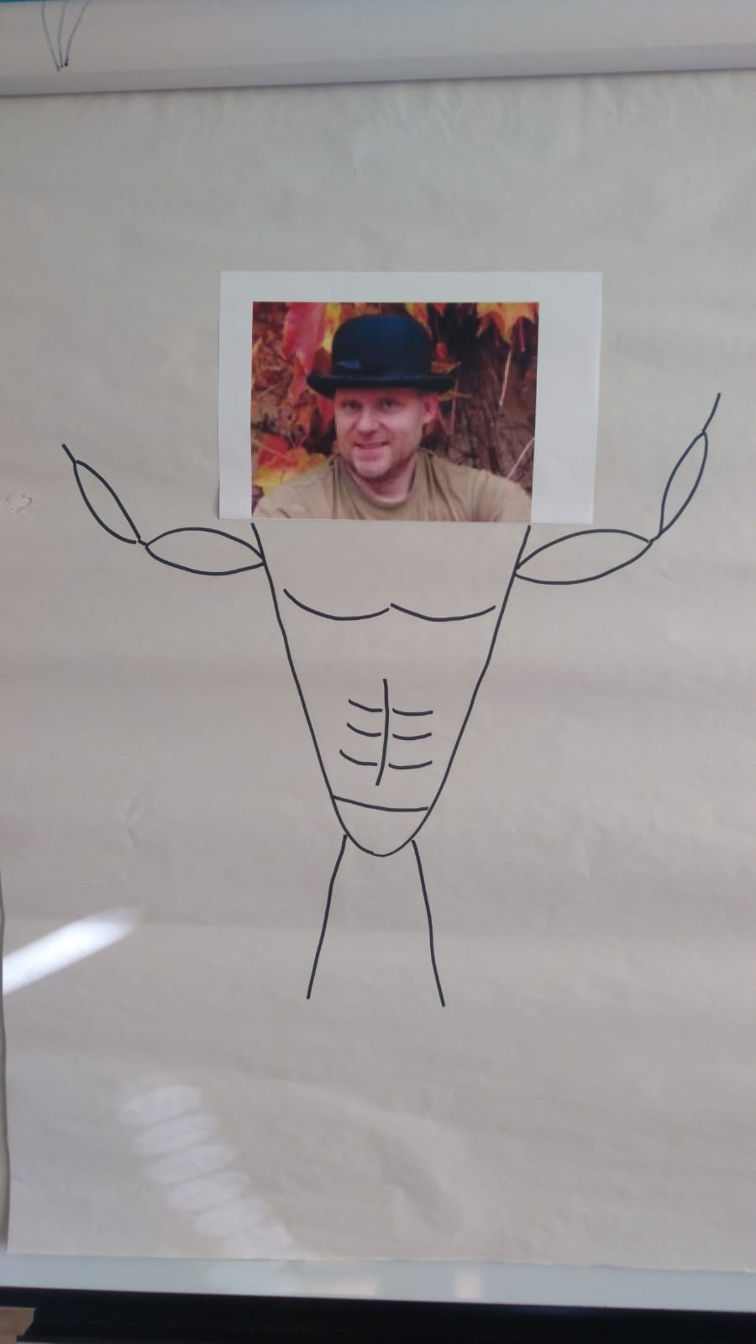
Třídní učitel ONDŘEJ

